Slide 1
中期答辩
基于iOS平台的校园社交网络应用HITRen
指导老师：田英鑫
学生姓名：岑武斌
学 号：1103710312

Slide 2



项目简介
iOS平台下的社交应用
即时通信
140字状态
日程管理
校园助手

Slide 3
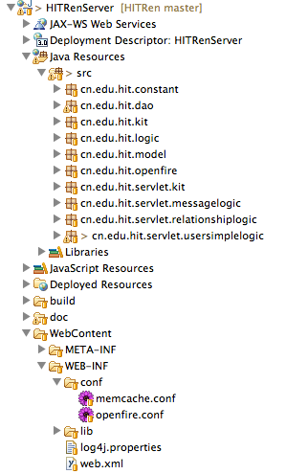
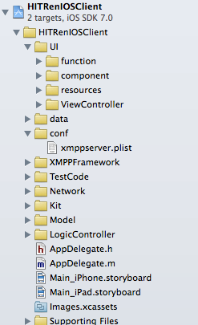
工作进展
系统架构设计
数据库设计
服务器部署
客户端代码量2500行左右
服务端代码量3200行左右

Slide 4
服务器架构
应用服务器 Apache tomcat
xmpp服务器 Openfire
数据缓存 Memcached
应用数据库 MongoDB
openfire数据库 MySQL

Slide 5
数据库设计
MongoDB是面向集合(Collenction-Orented)的一种数据库，他的数据被分组存储在数据集中， 被称为一个集合(Collenction)
他支持的数据结构非常松散，是类似json的bjson格式，因此可以存储比较复杂的数据类型
存储的数据是键值对的集合，键是字符串，值可以是数据类型集合里的任意类型,包括数组和文档

Slide 6
数据库设计
字段名称 | 字段类型
uid | 整型
seq | 整型
username | 字符串
email | 字符串
password | 字符串
status | 整型
sex | 整型
birthday | 字符串
hometown | 字符串
sid | 字符串
spassword | 字符串
major | 整型
realname | 字符串
telephone | 字符串

Slide 7
数据库设计
Collection名称 | 说明
Relationship | 好友关系
Timeline | 状态记录
Schedule | 日程记录
Notice | 通知列表
Object | 发布的物品

Slide 8
数据库设计
字段名称 | 字段类型
mid | 整型
uid | 整型
time | 字符串
likedlist | 数组
sharedcount | 整型
type | 整型
content | 字符串
description | 字符串

Slide 9
服务端逻辑类图
数据存取：
DBController操作MongoDB
DataReader读memcached和MongoDB
逻辑处理：
*Logic
推送逻辑：
TipsCreator 封装推送消息
TipsPusher 推送给客户端

Slide 10
客户端架构
应用逻辑：
同步、异步请求
json数据
sqlite、plist
xmpp协议：
xmppframe
回调函数

Slide 11
客户端逻辑类图
和服务端逻辑类对应
共同操作User对象

Slide 12
客户端数据类图
每种功能对应一个数据类
User类的组成部分
各个逻辑类通过User对象即可访问这些数据

Slide 13
数据存取算法流程
客户端seq和服务端seq比较
memcached缓存

Slide 14
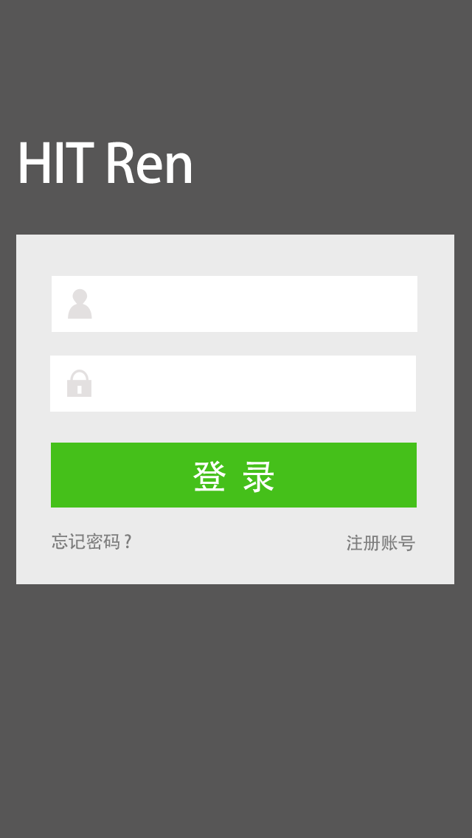
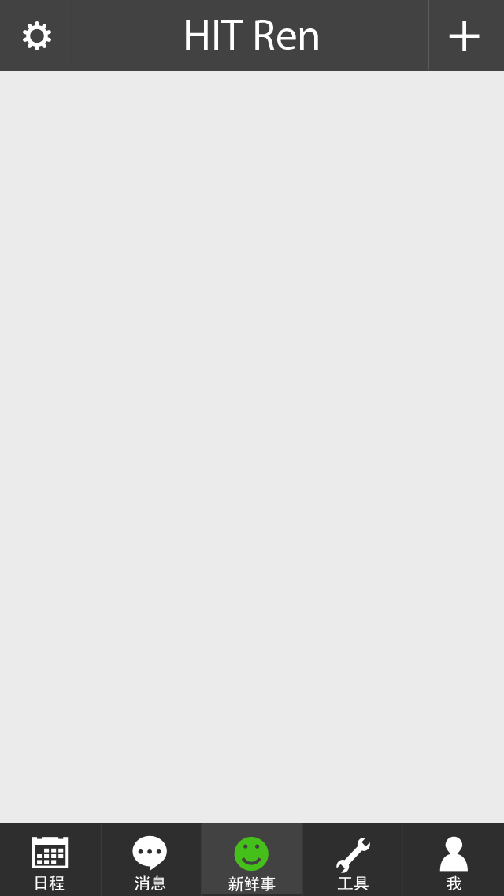
界面设计
扁平化
单一入口

Slide 15
困难和问题
界面和交互设计
现网运行效果
程序进入后台依然保持长连接
教务处网站成绩数据爬取难度大

Slide 16
后期工作计划
客户端服务端开发工作同步跟进
美化界面、完善界面设计
压力测试、现网测试
准备结题答辩

Slide 17
Thanks
HIT Ren
——基于iOS平台的校园移动社交网络应用
指导老师：田英鑫
学生姓名：岑武斌
学 号：1103710312

